Slide 1
Case of the week 4

Slide 2
Anamnéza
12-letá dívka prodělala běžný respirační infekt
s 14-denní absencí ve škole. Po návratu do
školy se při tělocviku zadýchává, rychle se
unaví a ve srovnání s dřívějškem jí klesla
výkonnost. Únava a zadýchávání se začíná
projevovat i mimo výuku a doprovází jí suchý
kašel, rodiče jí tedy vzali k znovu lékaři.

Slide 3
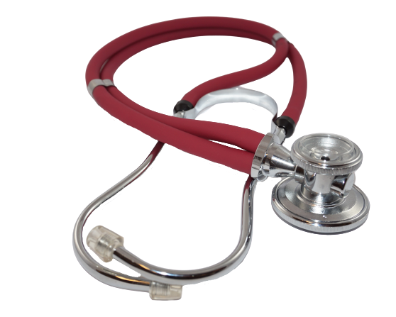
Fyzikální vyšetření
Z fyzikálního vyšetření je patrný pouze suchý
kašel, námahové zadýchávání a ve
fonendoskopu slyšitelné pískoty.

Slide 4
Laboratorní vyšetření
Krevní obraz je v normě, známky zánětu (CRP,
zánětlivé parametry, teplota) ani infekce
nejsou patrné. Mikrobiologicky měla pacientka
při předchozím vyšetření potvrzenou infekci
Adenovirem. Žádné léky pacientka neužívá.

Slide 5
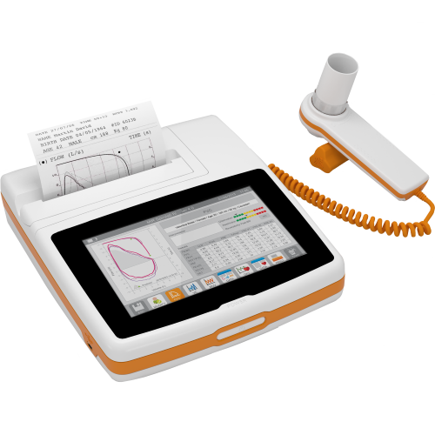
Funkční vyšetření
Dívka byla indikována k vyšetření spirometrií,
které odhalilo obstrukční ventilační poruchu,
která není reverzibilní ani po nasazení
bronchodilatancií. Bodypletyzmografie
ukázala mírnou hyperinflaci plic. DLCO je
normální.

Slide 6
Zobrazovací vyšetření
RTG nález je chudý s nálezem mírné
hyperinflace a oploštění bránice. HRCT
vyšetření potvrdilo „air-trapping“ a mírnou
dilataci malých dýchacích cest. Kvůli nepříliš
návodnému nálezu je indikována kryobiopsie
plic.

Slide 7
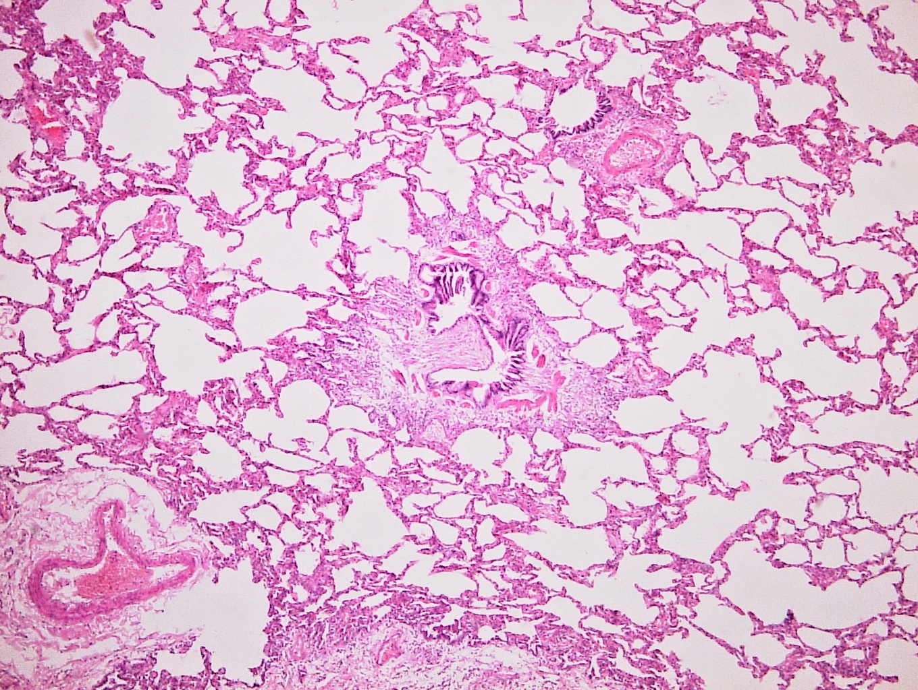
Histopatologické vyšetření

Slide 8
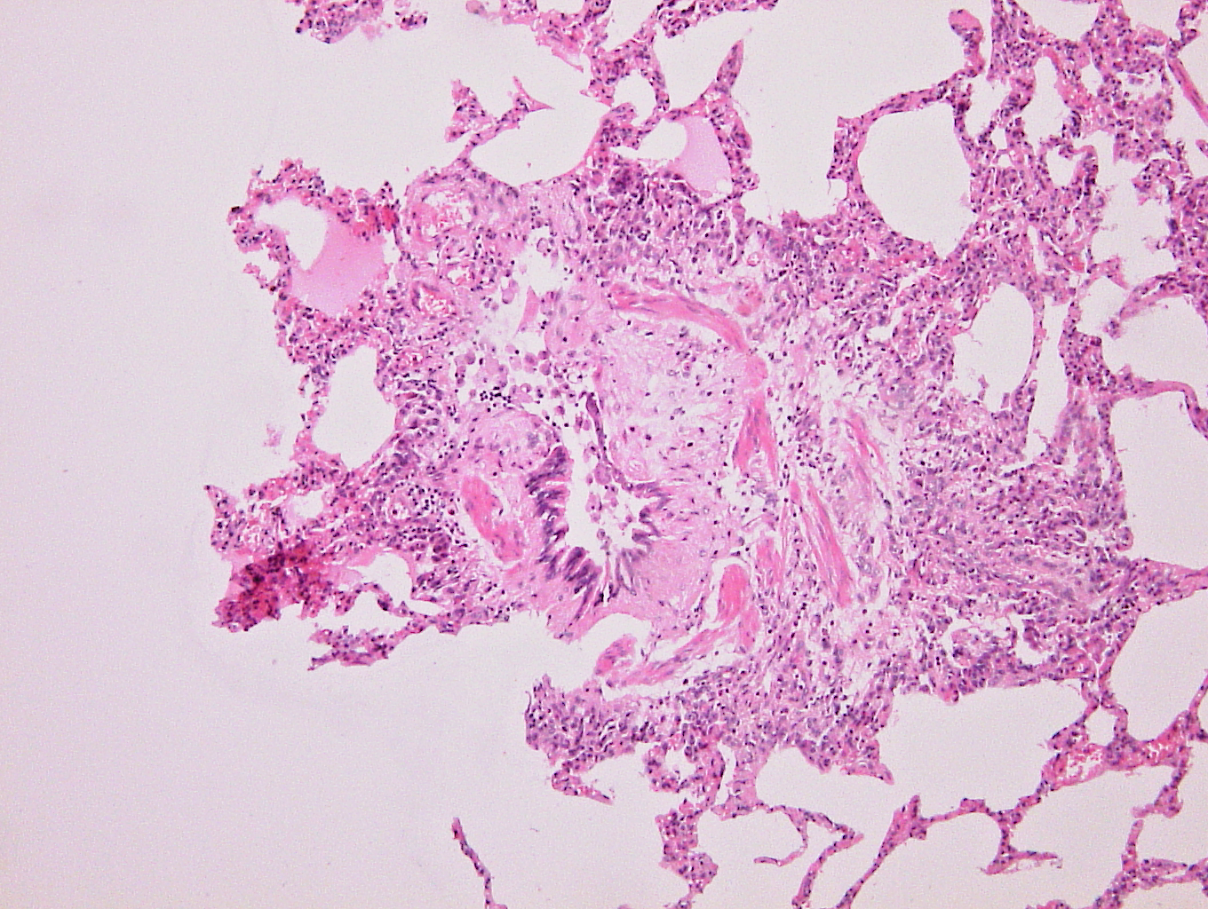
Histopatologické vyšetření

Slide 9
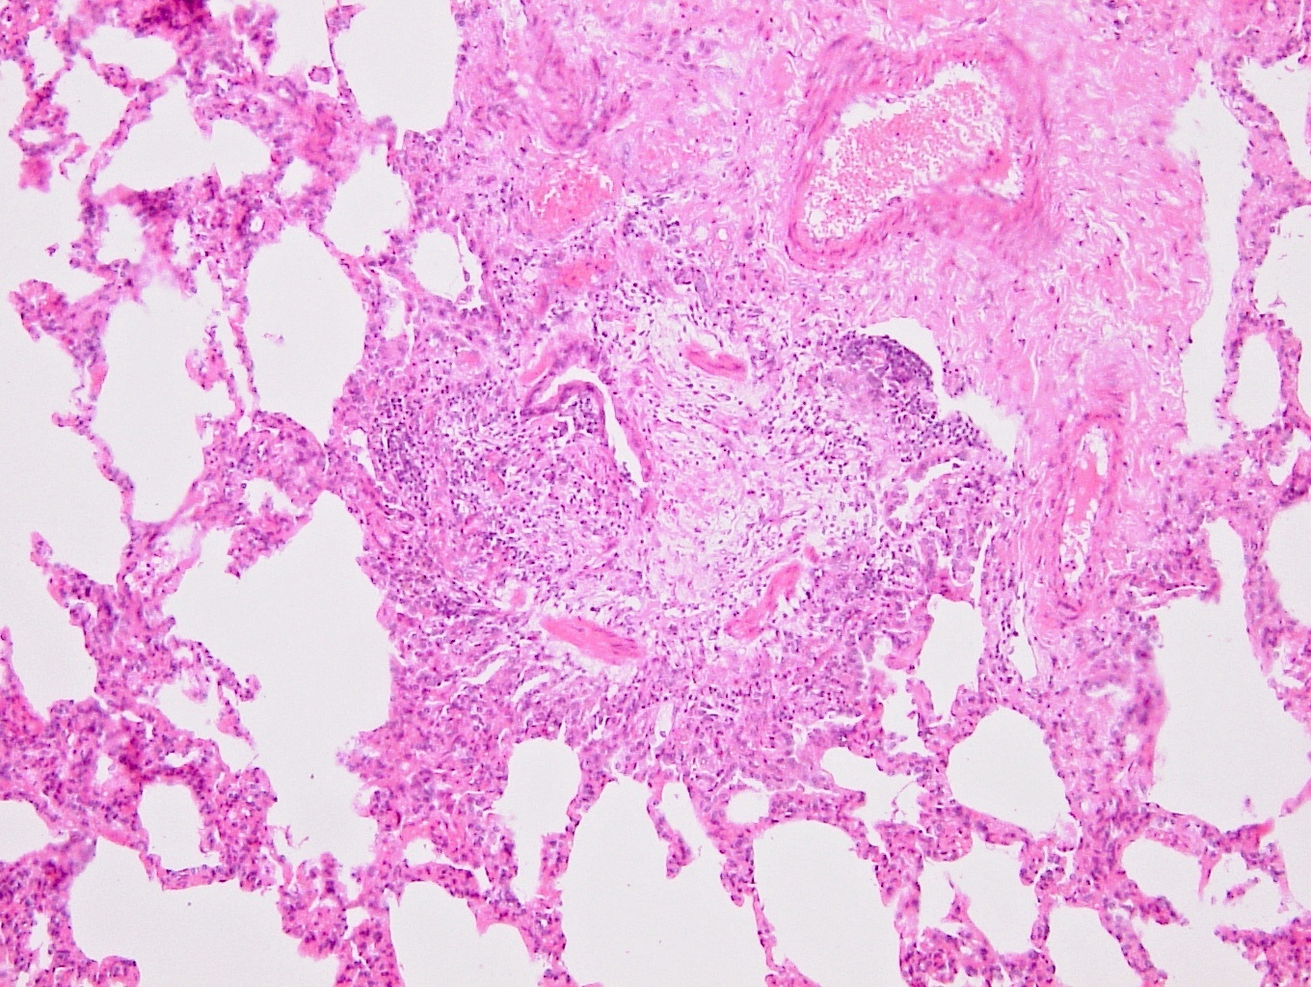
Histopatologické vyšetření

Slide 10
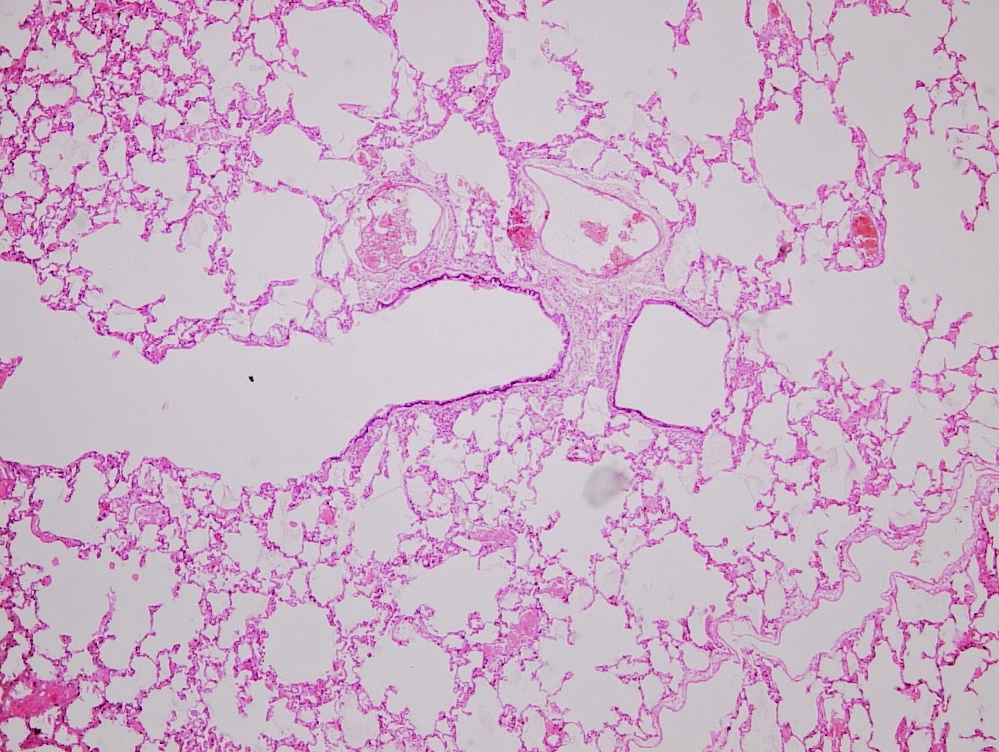
Histopatologické vyšetření

Slide 11
Jaké je vaše diagnóza?

